Slide 1
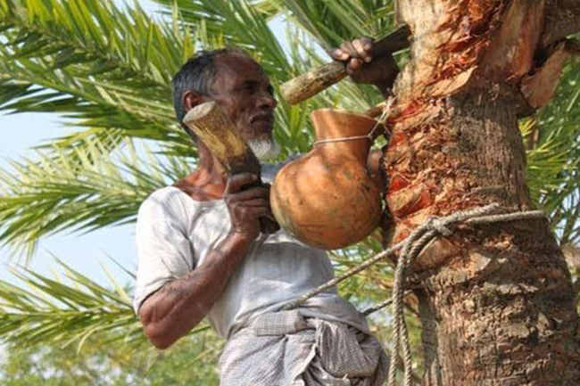
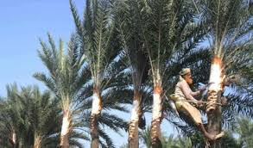
সবাইকে শুভেচ্ছা

Slide 2
পরিচিতি
পাঠ-পরিচিতি
শিক্ষক-পরিচিতি
নিমাই চন্দ্র মন্ডল,
সহকারী শিক্ষক,
পলাশী মাধ্যমিক বিদ্যালয়,
রোহিতা, মনিরামপুর,
যশোর ।
শ্রেণি : অষ্টম
বিষয় : বাংলা প্রথম পত্র,
সময় : ৪৫ মিনিট,
তারিখ : ২৭-৪-২০২১ ।

Slide 3
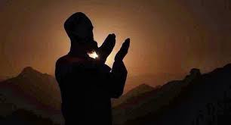
নিচের ছবি দেখ ও চিন্তা করে বলো তারা কি করছে-
নিশ্চয় বলবে প্রার্থনা করছে। হ্যাঁ, আর যারা প্রার্থনা করে তারাই হলো প্রার্থী।

Slide 4
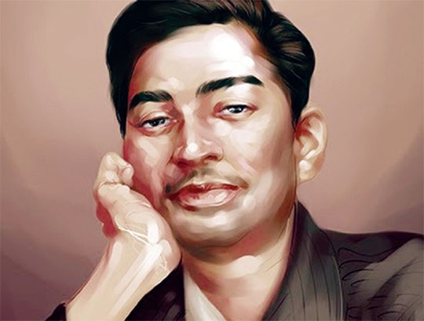
আজকের পাঠ
“ প্রার্থী”
সুকান্ত ভট্টাচার্য

Slide 5
শিখনফল
এই পাঠ শেষে শিক্ষার্থীরা ---
১, কবির জন্ম পরিচিতি বলতে,লিখতে পারবে।
২, নতুন শব্দগুলোর অর্থসহ বাক্য গঠন করতে পারবে।
৩, কবিতাটির মূল বিষয় সম্পর্কে বিশ্লেষণ করতে পারবে।

Slide 6
কবি-পরিচিতি
সুকান্ত ভট্টাচার্য
জন্ম :১৯২৬ সালের আগস্ট মাসে কলকাতায় মাতুলালয়ে জন্মগ্রহন করেন। কোটালিপাড়ায় পৈতৃক নিবাস।
পেশা : দৈনিক পত্রিকা “স্বাধীনতা’র “ সম্পদক ছিলেন।
উল্লেখ্যযোগ্য রচনা : কাব্যগ্রন্থ : হরতাল , ছাড়প্ত্র,ঘুম নেই, পূর্বাভাস অভিযান।
অল্প বয়সেই শোষত-নিপীড়িত মানুষের মুক্তির আন্দোলনে নিজেকে সম্পৃক্ত করে তোলেন।
জীবনাবসান ঃ ১৯৪৭ সালের ১৩ই মে মাত্র একুশ বছর বয়সে কলকাতায় মৃত্যুবরণ করেন।
উপাধি : কিশোর কবি

Slide 7
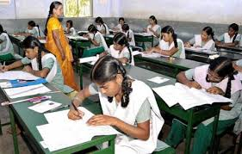
একক কাজ
জ্ঞানমূলক প্রশ্ন, সময়= ২ মিঃ
১, সুকান্ত ভট্ট্যাচার্য কোথায় জন্মগ্রহণ করেন ?
২, ‘হরতাল’ কাব্যগ্রন্থের কবি কে ?
উত্তর= ১, কলকাতায়। ২, সুকান্ত ভট্ট্যার্য।

Slide 8
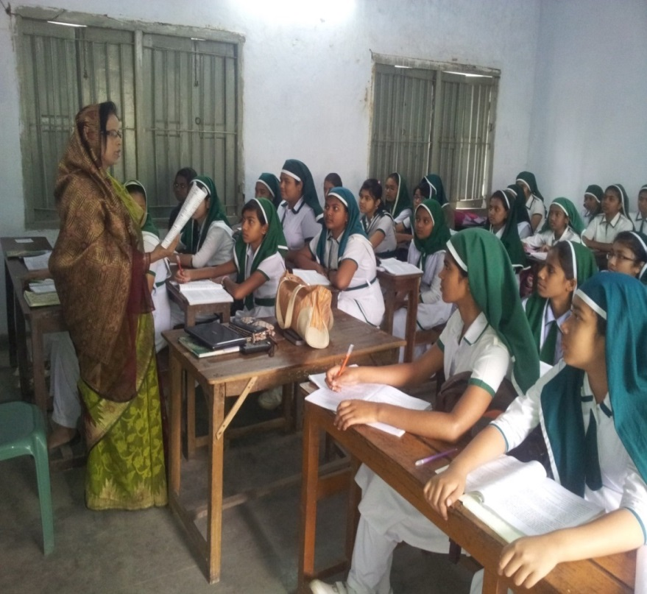
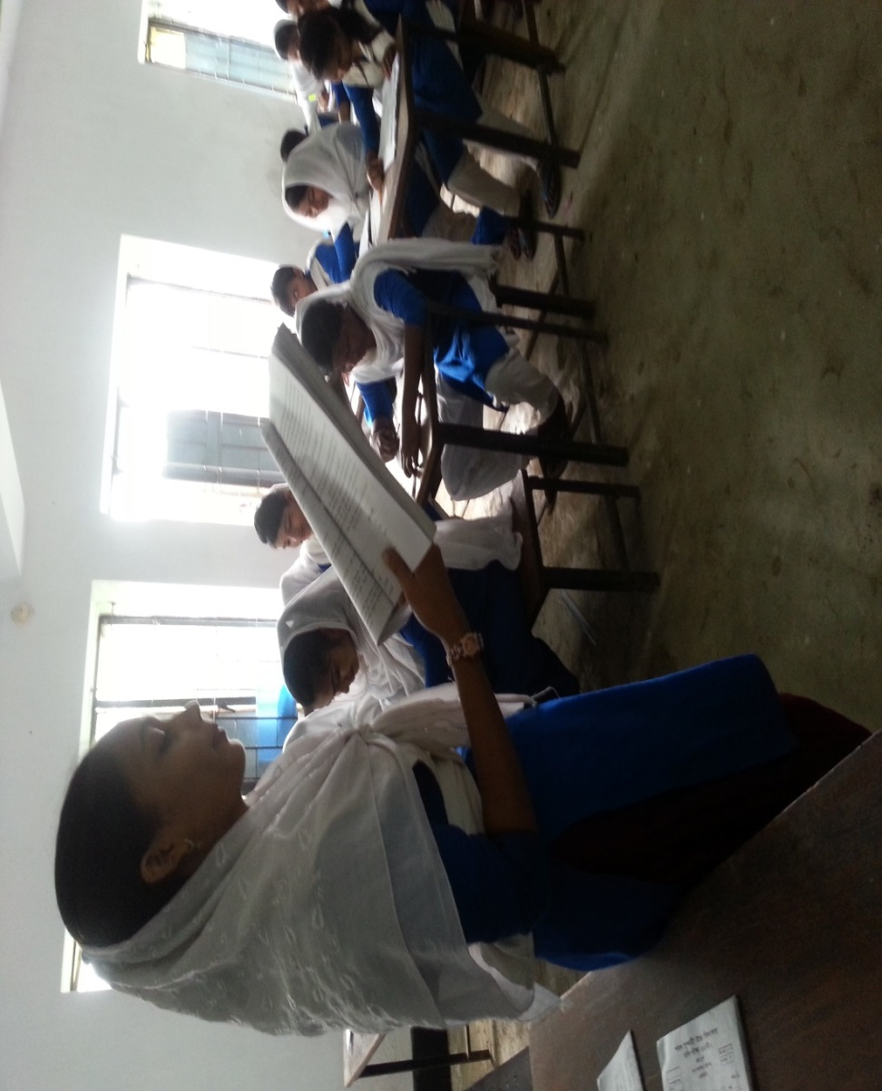
আদর্শ পাঠ
সরব পাঠ

Slide 9
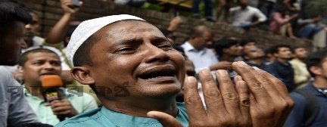
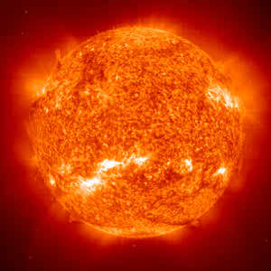
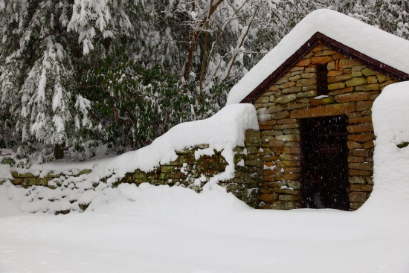
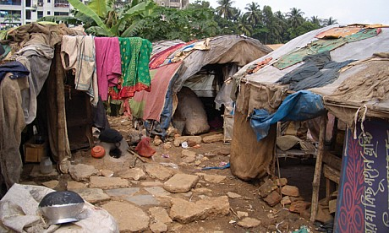
নতুন শব্দের অর্থ
১, ‘প্রার্থী’
১, প্রার্থনাকারী।
২, ‘অগ্নিপিন্ড’
২, আগুনের গোলা।
৩, ‘হিমশীতল’
৩, তুষারের মতো ঠাণ্ডা।
৪, ‘স্যাঁতসেঁতে’
৪, ভিজে ভিজে ভাবযুক্ত।

Slide 10
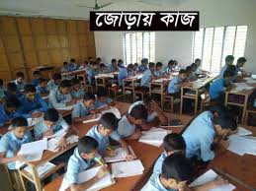
জোড়ায় কাজ
সময়=৩মিঃ
নতুন শব্দগুলোর অর্থসহ বাক্য গঠন কর।
১, জড়তা =
২, অকৃপণ =

Slide 11
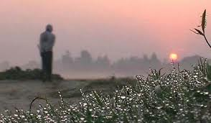
পাঠ-বিশ্লেষণ
হে সূর্য
শীতের সূর্য
হে সূর্য! শীতের সূর্য!
হিমশীতল সুদীর্ঘ রাত তোমার প্রতীক্ষায়
আমরা থাকি

Slide 12
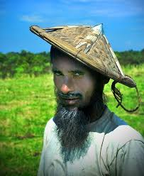
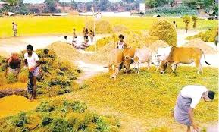
যেমন প্রতীক্ষা করে থাকে কৃষকের চঞ্চল চোখ
ধান কাটার রোমাঞ্চকর দিনগুলির জন্যে।

Slide 13
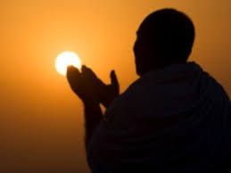
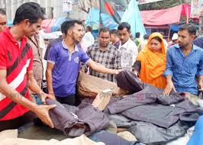
হে সূর্য,তুমি তো জানো,
আমাদের গরম কাপড়ের কত অভাব!

Slide 14
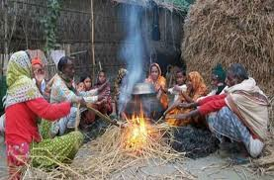
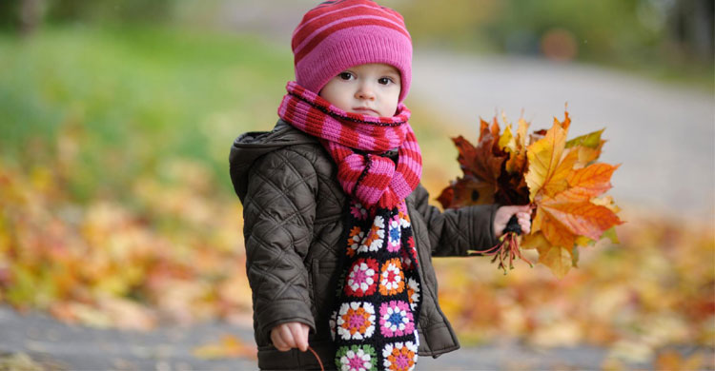
সারারাত খড়কুটো জ্বালিয়ে
এক টুকরো কাপড়ে কান ঢেকে,
কত কষ্টে আমরা শীত আটকাই !
সকালের এক টুকরো রোদ্দুর-

Slide 15
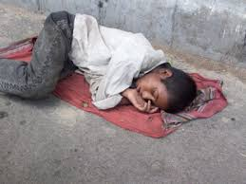
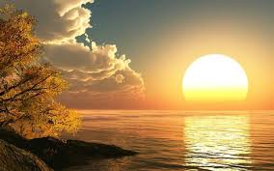
এক টুকরো সোনার চেয়েও মনে হয় দামি।
ঘর ছেড়ে আমরা এদিক ওদিকে যাই-
এক টুকরো রোদ্দুরের তৃষ্ণায়।

Slide 16
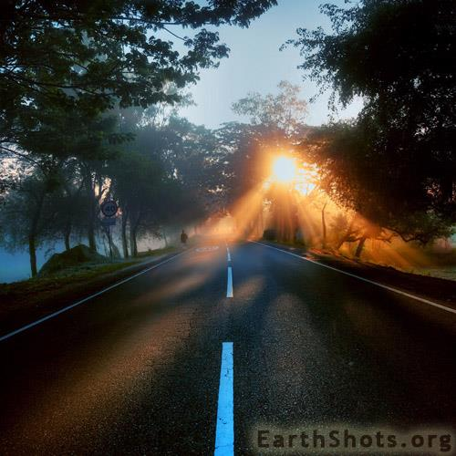
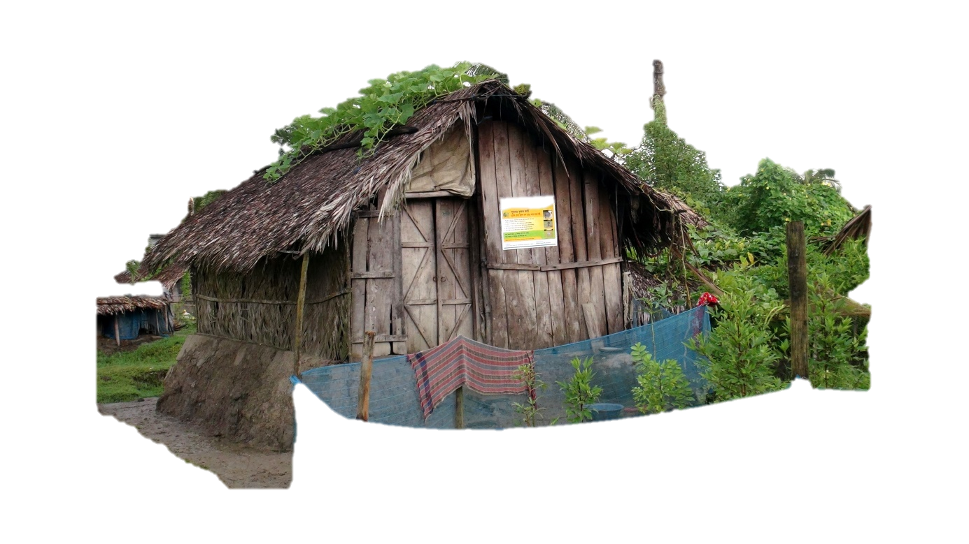
হে সর্য!
তুমি আমাদের স্যাঁতসেঁতে ভিজে ঘরে
উত্তাপ আর আলো দিও,

Slide 17
আর উত্তাপ দিও
রাস্তার ধারের ঐ উলঙ্গ ছেলেটাকে।

Slide 18
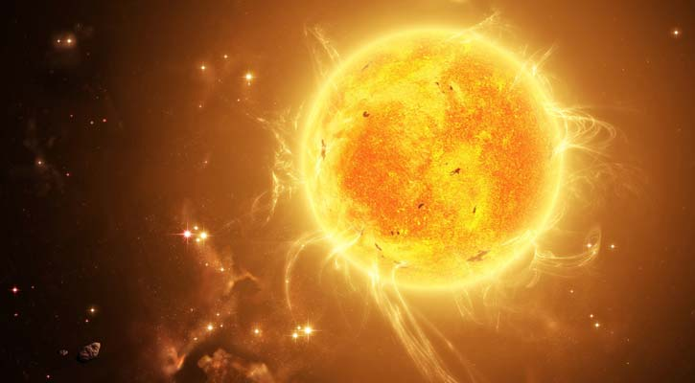
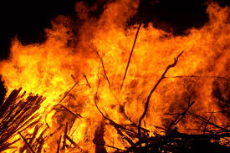
হে সূর্য !
তুমি আমাদের উত্তাপ দিও-
শুনেছি, তুমি এক জ্বলন্ত অগ্নিপিন্ড,

Slide 19
তোমার কাছে উত্তাপ পেয়ে পেয়ে
একদিন হয়তো আমরা প্রত্যেকেই
এক একটা জ্বলন্ত অগ্নিপিন্ড পরিনত হবে।

Slide 20
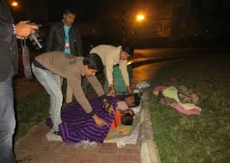
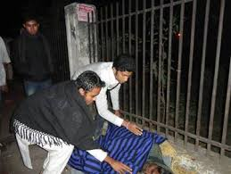
তারপর সেই উত্তাপে যখন পুড়বে আমাদের জড়তা,
তখন হয়তো গরম কাপড়ে ঢেকে দিতে পারব
রাস্তার ধারের ঐ উলঙ্গ ছেলেটাকে।

Slide 21
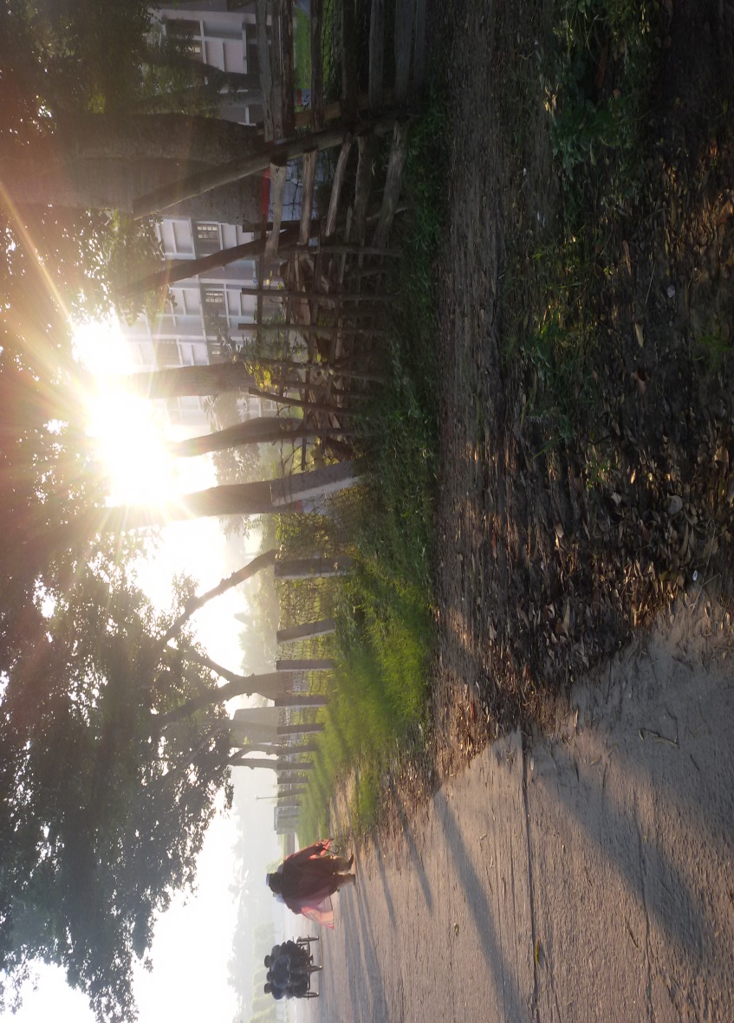
আজ কিন্তু আমরা তোমার অকৃপণ উত্তাপের প্রার্থী।।

Slide 22
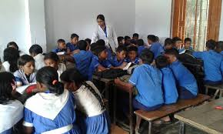
দলিয় কাজ
অনুধাবনমূলক প্রশ্ন , সময়= ৬ মিঃ
ক =দল
১, শীতার্ত মানুষেরা সূর্যের জন্য অপেক্ষা করে কেন ?
গ = দল
১, অবহেলিত শিশুর প্রতি কবির মমতা কেন ?
খ =দল
১, কবি সূর্যের কাছ থেকে প্রেরণা নিতে চান কেন ?
ঘ = দল
১, কবি সূর্যকে জলন্ত অগ্নিপিন্ড বলেছেন কেন ?

Slide 23
মূল্যায়ণ
১, সাধারণত কৃষক কীসের অপেক্ষায় থাকে ?
১, ধান কাটার।.
২, শীতের সকালে কোন জিনিসটিকে সোনার চেয়েও দামি মনে হয় ?
২, এক টুকরো রোদ্দ।
৩, কে বামপন্থি-বিপ্লবী কবি হিসেবে খ্যাতি অর্জন করেন ?
৩, সুকান্ত ভট্টাচার্য।
৪, অগ্নিপিন্ড কী ?
৪, আগুনের গোলা।

Slide 24
বাড়ির কাজ
১, ‘প্রার্থী’ কবিতায় শীতার্ত মানুষের প্রতি কবির অনুভব মূল্যায়ন করো।

Slide 25
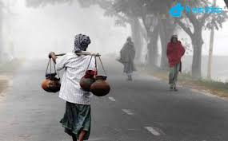
সবাইকে ধন্যবাদ

